Slide 1
Willkommen zur Informationsveranstaltung zur Ganztagsklasse in altomünster Grund- und Mittelschule Altomünster 11. April 2019

Slide 2
Ablauf
Fächer ab der 5. Klasse
Das Konzept der Ganztagesklassen in Altomünster
Stundenplangestaltung
Mittagsbetreuung
Arbeitsgemeinschaften/Freizeit
Schülererfahrungen
Führung durch das Schulhaus

Slide 3
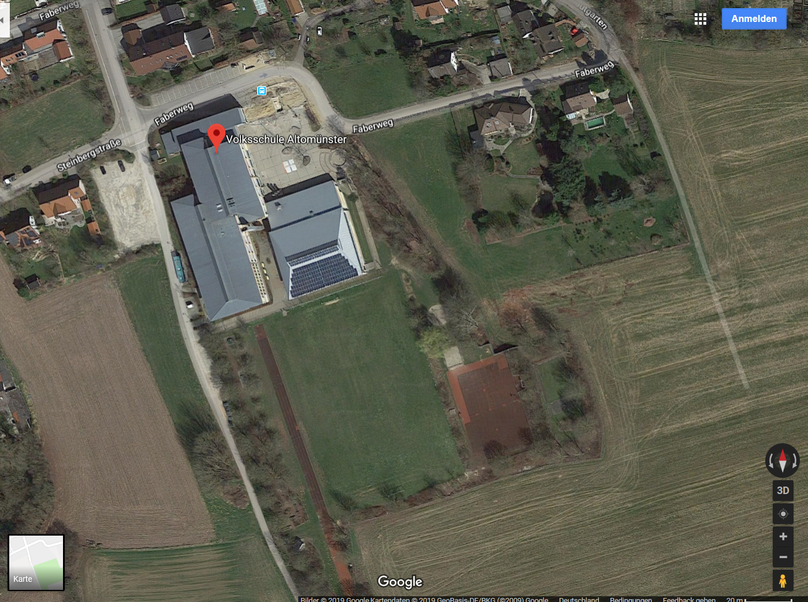
Die Schule von oben

Slide 4
Fächer ab der 5. Klasse
Bekannte Fächer
Neue Fächer
Deutsch
Englisch
Ethik
Evangelische Religionslehre
Katholische Religionslehre
Kunst
Mathematik
Musik
Sport
Geschichte/Politik/
Geographie (GPG)
Natur und Technik (NT)
Soziale Kompetenz (SOKO)
Werken und Gestalten (WG)
Wirtschaft und Beruf (WiB)

Slide 5
Die Ganztagsklasse
Klassenleiterprinizp
Ansprechpartner
Stärkung des Selbstbewusstseins
Aufbau von Schlüsselqualifikationen (Individualkompetenz, Methodenkompetenz, Medienkompetenz, soziale Kompetenz, Handlungskompetenz …)
Außerschulische Lernorte
Angebot von verschiedenen Arbeitsgemeinschaften
Mittagessen und Mittagsbetreuung

Slide 6
Allgemeine Informationen Ganztagesschulen
Gebundene vs. offene Ganztagesangebote
Gebundene Ganztagesschulen werden immer beliebter und weiter ausgebaut.
Gebundene Ganztagesklassen erhalten 12 zusätzliche Lehrerstunden und 6100 € für externes Personal (AG-Leiter)

Slide 7
Anmeldung zur Ganztagsklasse
Verbindliche Anmeldung für Ganztageszüge bis
Alle ohne Antrag besuchen die Regelklasse.
Infomaterial und Vertrag bitte mitnehmen
Teilnahme am kostenpflichtigen Mittagessen
Einzugsermächtigung für Mittagessen und Materialgeld

Slide 8
Anmeldung zur Ganztagsklasse
Ein Wechsel während des Schuljahres ist nicht möglich.
Ca. 23 Schüler pro Klasse, dann gibt es Wartelisten.

Slide 9
Formale Vorgaben
Schüler verbringen an mindestens 4 Wochentagen 9 Zeitstunden an der Schule.
Die vormittäglichen Aktivitäten stehen in einem konzeptionellen Zusammenhang mit den nachmittäglichen Aktivitäten.
Die Schule ist für die Gestaltung des gesamten Tagesablaufs verantwortlich.

Slide 10
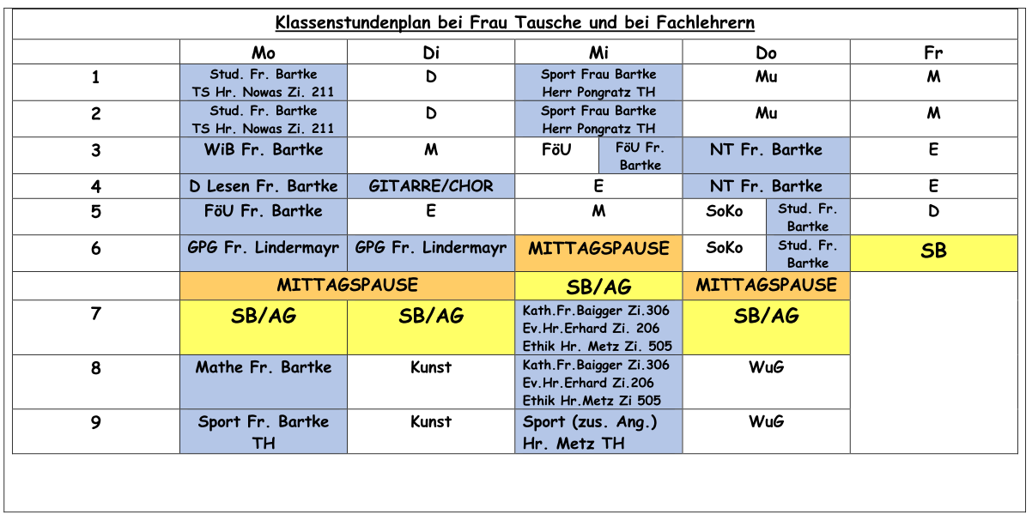
Stundenplangestaltung

Slide 11
Stundenplangestaltung
Freitagnachmittag ist unterrichtsfrei
Unterschiedliche Schwerpunktsetzung beim Personaleinsatz
Tandemstunden
Studierzeit, anstelle von Hausaufgaben
Berufsorientierung
Ca. 5 Nachmittage können nach Absprache wegen Lehrerkonferenzen, Fortbildungen, etc. entfallen

Slide 12
Besondere Merkmale
Zusätzliche Förderstunde (z. B. Deutsch-, Englisch- oder Mathematikintensivierung)
Tandemstunden
Verstärkte Mitwirkung und Mitverantwortung von Schülern und Eltern (Sprechstunden bei Bedarf am Nachmittag, E-Mail-Kontakt)
Rhythmisierung der Unterrichtsaktivitäten

Slide 13
Besondere Merkmale
Mehr Zeit für die Durchführung von Projekten und Vorhaben: Gewaltprävention, Lernen lernen, Berufsorientierung,…
Kooperation mit außerschulischen Partnern: Betriebe, Vereine,…

Slide 14
Arbeitsgemeinschaften am Nachmittag
Tischtennis-AG
Eins-gegen-Eins oder Rundlauf / in der Turnhalle oder im Freien
Lese-AG
Entspannen und Lesen in der Schülerbücherei
Computer-AG
Erstellen von PowerPoint-Präsentationen, Dokumente erstellen und gestalten

Slide 15
Weitere Arbeitsgemeinschaften
Theater-AG
Einstudieren und Aufführen von Theaterstücken
Schulgarten-AG
Anlegen und Pflegen des Schulgartens

Slide 16
Neues Fach: Soziale Kompetenz (SoKo)
Mehr Zeit zum/für:
Kennenlernen am Schuljahresanfang
Kennenlernspiele – Wer bin ich? Wer bist du?
Vertauensübungen – „Einflugschneise“ etc.
An Grenzen wagen und Vertrauen schöpfen
Teambildungsspiele
Nur im Miteinander ist der Einzelne wirklich stark!
Streitanalyse
Ursachen und Möglichkeiten

Slide 17
Neues Fach: Soziale Kompetenz (SoKo)
Problemanalyse und Problemlösung im Klassenverbund: Wie wollen wir miteinander umgehen?
Die Bedeutung von Respekt
Erkennen und Anerkennen von Grenzen
Die Wirkung meiner Worte
z. B. Schimpfwortanalyse
Sozialtrainings im Klassenverbund oder in Zusammenarbeit mit der Schulsozialarbeit

Slide 18
Neues Fach: Soziale Kompetenz (SoKo)
Projektarbeit an aktuellen Themen mit Lehrplanbezug
Informationsgewinnung, Aufarbeitung und Darstellung in Kleingruppen
z. B. Thema
„Plastic World“ Plastikverschmutzung weltweit
Welchen Anteil habe ich selbst?
Was kann ich tun?
Mein Platz in der Gesellschaft

Slide 19
Freizeitgestaltung
Spielzeit mit TT-Platte, Brettspiele
Pausenhof, Hartplatz, Sportgelände, Turnhalle
Ruhezonen in Ganztagszimmern
Musikraum mit verschiedenen Instrumenten
Bewegungsraum mit Weichbodenmatten, Kletterwand und Kicker

Slide 20
Wichtige Elemente
Wochenbeginn/ -abschluss
Berufsorientierung
Selbstbestimmtes und individuelles Lernen
Mittagessen/ Mittagspause
Interessante AG-Angebote
Freie Zeit für sich, aber auch für die Mitschüler
Übungszeit/ Individuelle Förderung
Projekte/ Projektprüfung

Slide 21
Mittagessen
Alle Schüler müssen am Mittagessen teilnehmen!
Drei-Gänge-Menü mit einem Hauptgericht
Abrechnung des Mittagessens erfolgt über die Schülerbetreuung per Lastschriftverfahren.
Die Beaufsichtigung wird von der Mittagsbetreuung übernommen.
Mittagessensausgabe durch zwei zusätzliche externe Hilfen (Küchenkräfte).

Slide 22
Mittagessen
Die Schülerinnen und Schüler sind beim Tischdecken, Abtragen beteiligt.
Anbieter: Firma Isemann (Markt Indersdorf)
Für finanziell schwache Familien gibt es Zuschuss-Möglichkeiten.

Slide 23
Speiseplan

Slide 24
Pädagogische Arbeit
Über welche personellen Ressourcen verfügt die Schule?
Aktuell sind zwei Sozialpädagoginnen im Haus:
beraten Schüler/innen bei kleineren und größeren Problemen in Schule oder Familie
führen bei Bedarf Gespräche mit Lehrkräften, Eltern
bieten Projekte zu den Themen Sozialkompetenz, Mobbing, sexualisierte Gewalt und Gewaltprävention an, fahren mit ins Schullandheim und bilden neue Streitschlichter/innen aus

Slide 25
Wir finden die Ganztagesklasse…

Slide 26
Möchten Sie noch etwas wissen?

Slide 27
Vielen Dank für ihre Aufmerksamkeit!

